Slide 1

Entregas da Realese: Squad Plataformas

Slide 2

Tubo Cockpit, TCX e ATM
Dê workaround, à um dos padrões de comunicação recomendado pela arquitetura.

Slide 3
Pipeline Simplificado
Tubo
API Gateway
ESB
API Connector
FCONN
Mainframe

Slide 4
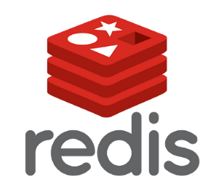
Multichannel Message Broker
Cockpit
Presence API
TCX
...

Slide 5

Multichannel Message Broker
Cockpit
Fila MQ
Broker
TCX
Presence API
...

Slide 6

Segurança Lógica: DocPath

Slide 7

Vídeo Conferência

Slide 9
A man's gotta do what a man's gotta do. (John Wayne)

Slide 10


Feature Flags
"Feature Toggling" is a set of patterns which can help a team to deliver new functionality to users rapidly but safely.

Slide 11
